Slide 1
第 9 章 分类数据分析
PowerPoint
统计学

Slide 2
第 9 章 分类数据分析
9.1 分类数据与χ²统计量
9.2 拟合优度检验
9.3 列联分析：独立性检验
9.4 列联表中的相关度量
9.5 列联分析中应注意的问题

Slide 3
学习目标
1. 理解分类数据与χ² 统计量
掌握拟合优度检验及其应用
掌握独立性检验及其应用
列联表中的相关度量
掌握测度列联表中的相关性
Notes:
As a result of this class, you will be able to ...

Slide 4
9.1 分类数据与列联表
9.1.1 分类数据
9.1.2 χ²统计量
Notes:
9

Slide 5
分类数据

Slide 6
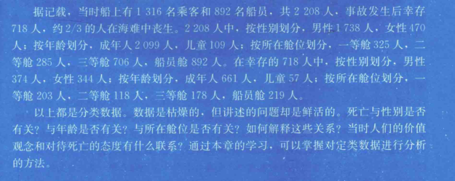
例题

Slide 7
分类数据（回顾）
分类变量的结果表现为类别
例如：性别 (男, 女)，收入（2000以下，2000-3000，3000以上）
各类别用符号或数字代码来测度。
数据汇总的结果表现为频数。
可使用 χ²检验对分类数据的频数进行统计分析。

Slide 8
χ² 统计量

Slide 9
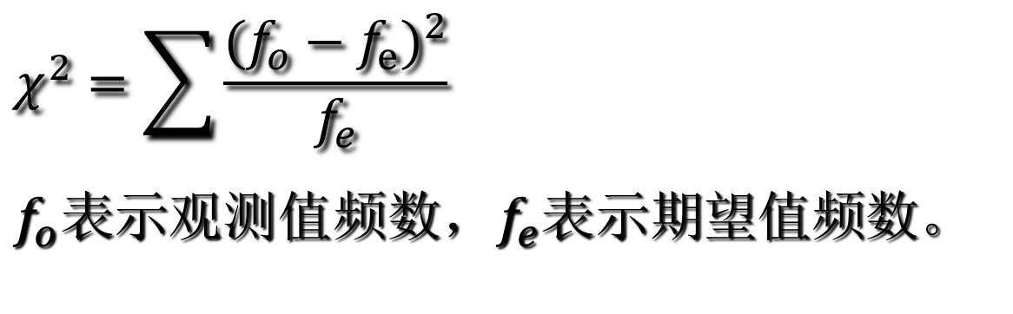
χ² 统计量
卡方统计量是由统计学家皮尔逊于1900年提出,用于检验实际分布与理论分布匹配程度。它是由各分类项实际观测频数与理论频数（期望）之差的平方除以理论频数，然后再累加求和得出，其计算公式为：
$$χ^{2}=\sum{\frac{(f_{o}−f_{e})^{2}}{f_{e}}}$$
$f_{o}表示$观测值频数，$f_{e}表示$期望值频数。

Slide 10
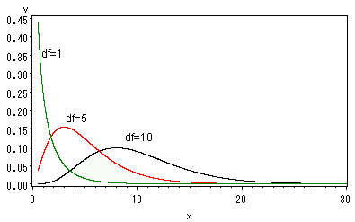

χ² 统计量
特征：
$χ^{2}$≥0，平方目的是防止出现正负抵消，除以$f_{e}$防止大样本容量下$χ^{2}$值过大。
$χ^{2}$统计量描述了观测值与期望值的接近程度。
根据$χ^{2}$分布定义，$χ^{2}$统计量与样本自由度有关。

Slide 11
9.2 拟合优度检验
Notes:
9

Slide 12
拟合优度检验
定义：拟合优度检验是用χ²统计量进行统计显著性检验的重要内容之一。它是依据总体分布状况，计算出分类变量中各类别的期望频数，与实际观察频数进行对比，判断期望频数与观察频数是否有显著差异，从而达到从分类变量进行分析的目的。

Slide 13
拟合优度检验(例题分析)
【例】1912年4月15日，豪华巨轮泰坦尼克号与冰山相撞沉没。当时船上共有共2208人，其中男性1738人，女性470人。海难发生后，幸存者为718人，其中男性374人，女性344人，以α =0.1的显著性水平检验存活状况与性别是否有关。

Slide 14
拟合优度检验(例题分析)
解：根据题目，本题是分析性别与存活情况是否相关，假设二者不相关，即两种性别幸存者的频数观测值与期望值之间的差距应大致一致。
在α=0.1的显著性水平下未落入拒绝域。
要回答观察频数与期望频数是否一致，检验如下
1、提出假设：
H₀：观察频数与期望频数一致。
H₁：观察频数与期望频数不一致。

Slide 15
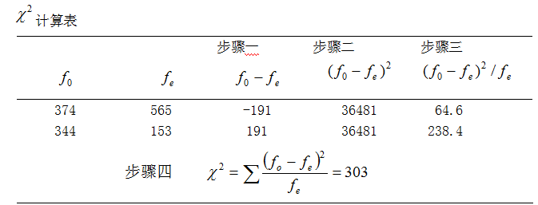
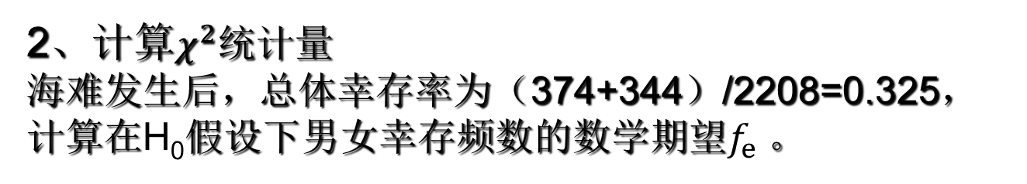
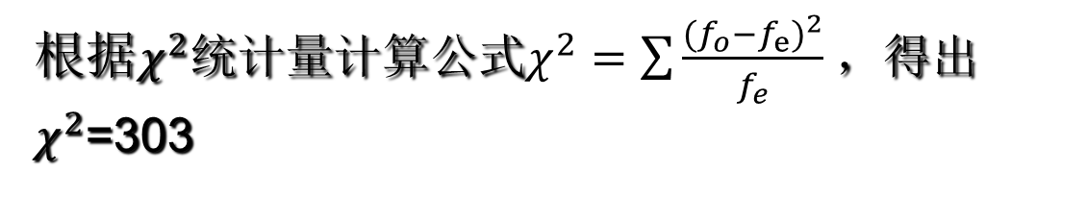
拟合优度检验(例题分析)
2、计算$χ^{2}$统计量
海难发生后，总体幸存率为（374+344）/2208=0.325，计算在H₀假设下男女幸存频数的数学期望$f_{e}$。
根据$χ^{2}$统计量计算公式$χ^{2}=\sum{\frac{(f_{o}−f_{e})^{2}}{f_{e}}}$，得出$χ^{2}$=303

Slide 16
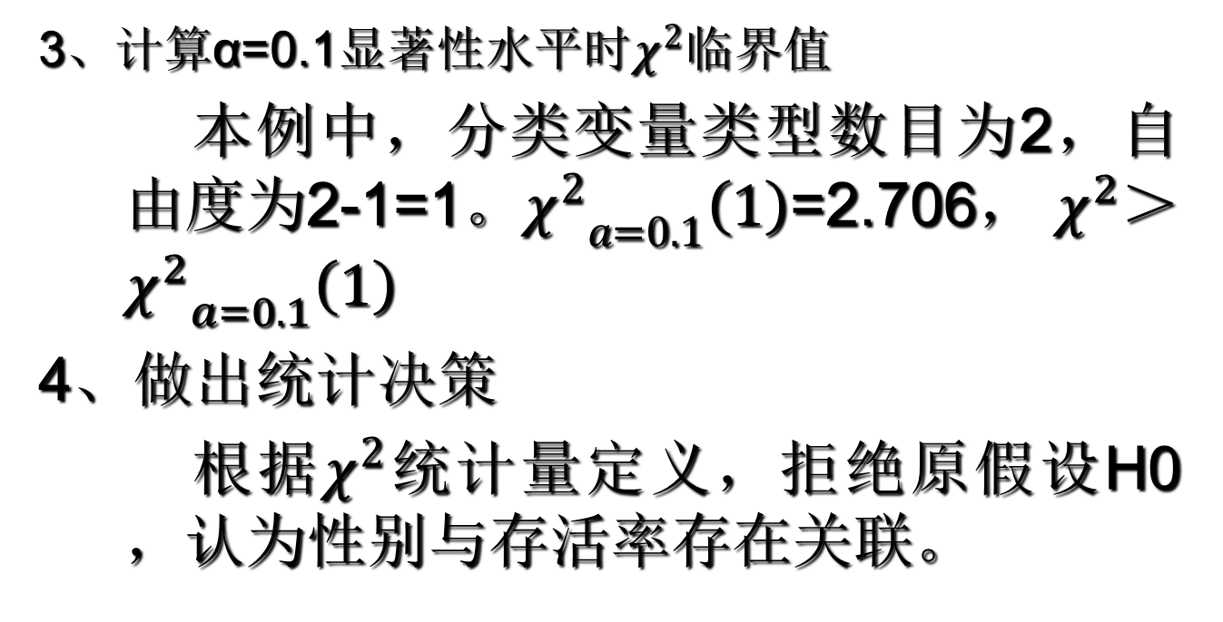
拟合优度检验(例题分析)
3、计算α=0.1显著性水平时$χ^{2}$临界值
本例中，分类变量类型数目为2，自由度为2-1=1。${χ^{2}}_{a=0.1}\left(1\right)$=2.706， $χ^{2}$＞ ${χ^{2}}_{a=0.1}\left(1\right)$
4、做出统计决策
根据$χ^{2}$统计量定义，拒绝原假设H0，认为性别与存活率存在关联。

Slide 17
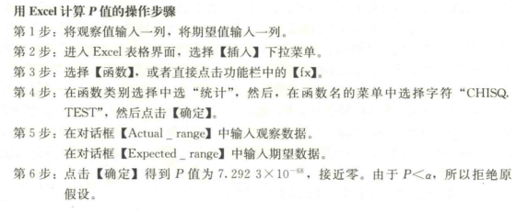
拟合优度检验(例题分析)
借助计算机计算该观测值出现的可能性（即P值），也可以作为拒绝原假设的依据。

Slide 18

拟合优度检验(例题分析)
试根据上述分析过程结合数据，分析幸存率与所在仓位是否相关
（${χ^{2}}_{a=0.1}\left(3\right)$=6.25)
人数 | 一等舱 | 二等舱 | 三等舱 | 船员仓 | 合计
幸存人数 | 203 | 118 | 178 | 219 | 718
总人数 | 325 | 285 | 706 | 892 | 2208

Slide 19
9.3 列联分析：独立性检验
9.3.1 列联表
9.3.2 独立性检验
Notes:
9

Slide 20
列联表(contingency table)
由两个以上的变量交叉分类的频数分布表
行变量的类别用 r 表示， r_{i} 表示第 i 个类别
列变量的类别用 c 表示， c_{j} 表示第 j 个类别
每种组合的观察频数用 f_{ij} 表示。
表中列出了行变量和列变量的所有可能的组合，所以称为列联表。
一个 r 行 c 列的列联表称为 r × c 列联表。

Slide 21
列联表的结构 (r × c 列联表的一般表示)
 | 列(c_{j}) |  |  | 合计
 | j =1 | j = 2 | …
i =1 | f₁₁ | f₁₂ | … | r₁
i = 2 | f₂₁ | f₂₂ | … | r₂
: | : | : | : | :
合计 | c₁ | c₂ | … | n
列(c_{j})
行(r_{i})
f_{ij} 表示第 i 行第 j 列的观察频数

Slide 22
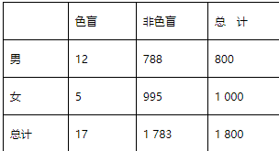
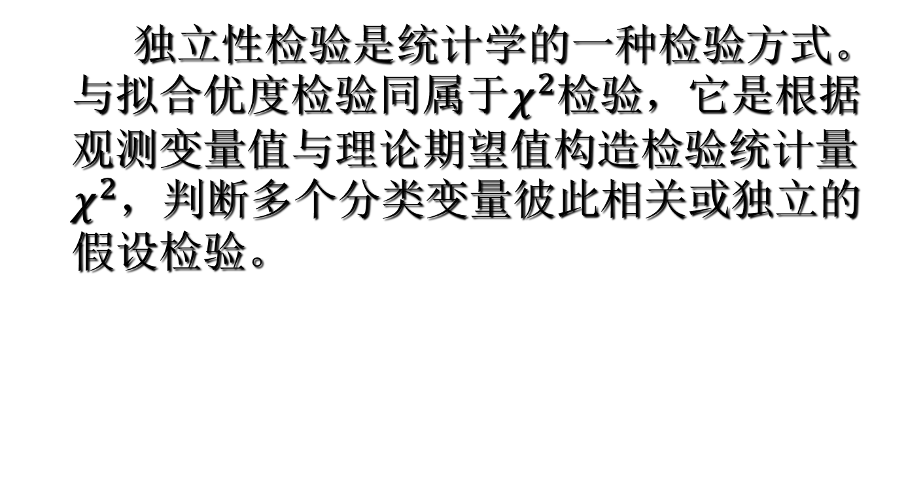
独立性检验
独立性检验是统计学的一种检验方式。与拟合优度检验同属于$χ^{2}$检验，它是根据观测变量值与理论期望值构造检验统计量$χ^{2}$，判断多个分类变量彼此相关或独立的假设检验。

Slide 23
独立性检验(例题分析)
【例】一种原料来自三个不同的地区，原料质量被分成三个不同等级。从这批原料中随机抽取500件进行检验，结果如表9-2所示，要求检验各个地区和原料质量之间是否存在依赖关系？ (α =0.05)
地区 | 一级 | 二级 | 三级 | 合计
甲 | 52 | 64 | 24 | 140
乙 | 60 | 59 | 52 | 171
丙 | 50 | 65 | 74 | 189
合计 | 162 | 188 | 150 | 500
变量是谁？表格中的数值代表什么？

Slide 24
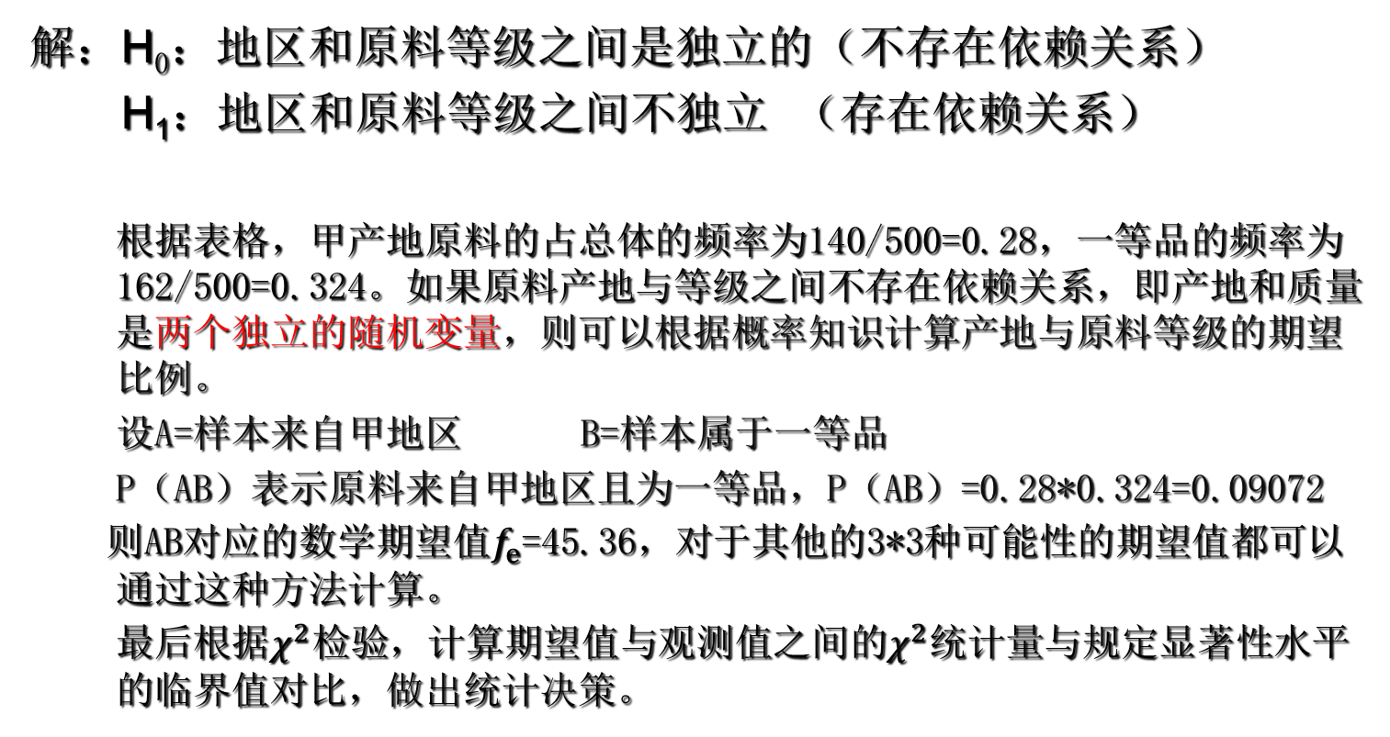
独立性检验(例题分析)
解：H₀：地区和原料等级之间是独立的（不存在依赖关系）
H₁：地区和原料等级之间不独立 （存在依赖关系）
根据表格，甲产地原料的占总体的频率为140/500=0.28，一等品的频率为162/500=0.324。如果原料产地与等级之间不存在依赖关系，即产地和质量是两个独立的随机变量，则可以根据概率知识计算产地与原料等级的期望比例。
设A=样本来自甲地区 B=样本属于一等品
P（AB）表示原料来自甲地区且为一等品，P（AB）=0.28*0.324=0.09072
则AB对应的数学期望值$f_{e}$=45.36，对于其他的3*3种可能性的期望值都可以通过这种方法计算。
最后根据$χ^{2}检验$，计算期望值与观测值之间的$χ^{2}$统计量与规定显著性水平的临界值对比，做出统计决策。

Slide 25
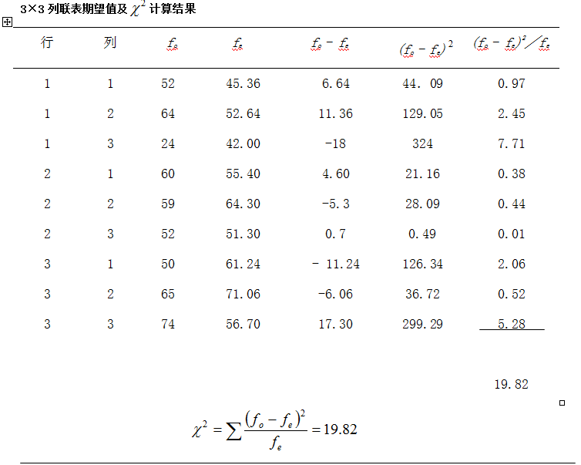
独立性检验(例题分析)

Slide 26
独立性检验(例题分析)
对于此题，行的取值可能性为（一级，二级，三级），自由度为3-1=2，列的自由度为3-1=2。 χ2 的自由度为n=2*2=4。
当n=4,α=0.05时， χ2临界值χ2 0.05(4)=9.488， χ2＞ χ2 0.05(4)，落入拒绝域。
可以认为产地与原料等级并不是两个独立随机变量，即拒绝原假设，认为原料与产地之间存在依赖关系。
色盲列联表中， χ2=4.75， χ2 0.05(1)=2.706

Slide 27
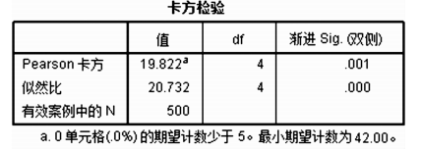
独立性检验(例题分析)
可以借助excel或者SPSS中的CHISQ.TEST函数实现

Slide 28
9.4 列联表中的相关测量
9.4.1 ϕ 相关系数
9.4.2 列联相关系数
9.4.3 V 相关系数
Notes:
9

Slide 29
列联表中的相关测量
品质相关
对品质数据(分类和顺序数据)之间相关程度的测度。
列联表变量的相关属于品质相关
列联表相关测量的统计量主要有
ϕ 相关系数
列联相关系数
V 相关系数
Notes:
As a result of this class, you will be able to ...

Slide 30
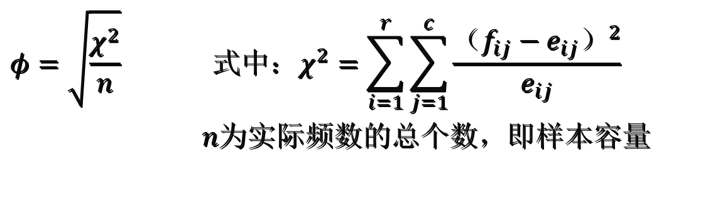
ϕ 相关系数(ϕ correlation coefficient)
测度2×2列联表中数据相关程度
对于2×2 列联表，ϕ 系数的值在0～1之间
ϕ 相关系数计算公式为
$$φ=\sqrt{\frac{χ^{2}}{n}} 式中：χ^{2}=\sum_{i=1}^{r}{\sum_{j=1}^{c}{\frac{（f_{ij}−e_{ij}）^{2}}{e_{ij}}}} \\ n为实际频数的总个数，即样本容量$$

Slide 31
ϕ 相关系数(原理分析)
一个简化的 2×2 列联表
因素 Y | 因素 X |  | 合计
 | x₁ | x₂
y₁ | a | b | a + b
y₂ | c | d | c + d
合计 | a + c | b + d | n

Slide 32
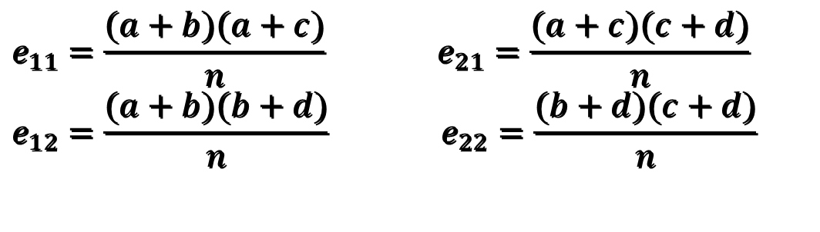
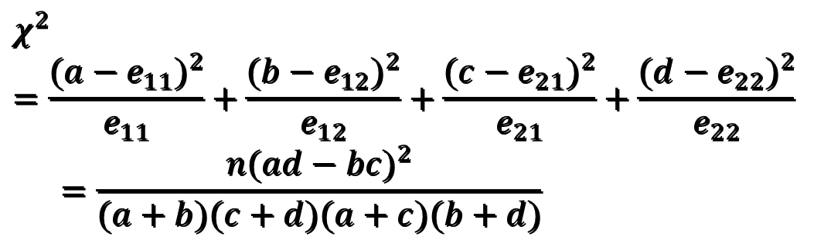
ϕ 相关系数(原理分析)
列联表中每个单元格的期望频数分别为
$$e_{11}=\frac{(a+b)(a+c)}{n} e_{21}=\frac{(a+c)(c+d)}{n} \\ e_{12}=\frac{(a+b)(b+d)}{n} e_{22}=\frac{(b+d)(c+d)}{n}$$
将各期望频数代入 χ² 的计算公式得
$$χ^{2}=\frac{(a−e_{11})^{2}}{e_{11}}+\frac{(b−e_{12})^{2}}{e_{12}}+\frac{(c−e_{21})^{2}}{e_{21}}+\frac{(d−e_{22})^{2}}{e_{22}} \\ =\frac{n(ad−bc)^{2}}{(a+b)(c+d)(a+c)(b+d)}$$

Slide 33
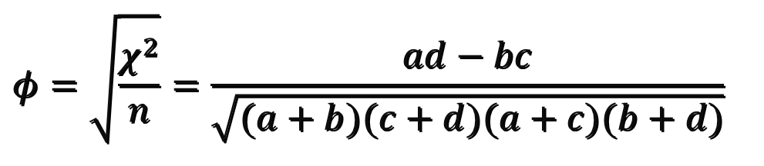
ϕ 相关系数 (原理分析)
将χ²入ϕ 相关系数的计算公式得
$$φ=\sqrt{\frac{χ^{2}}{n}}=\frac{ad−bc}{\sqrt{(a+b)(c+d)(a+c)(b+d)}}$$
ad 等于 bc ， ϕ = 0，表明变量X 与 Y 之间独立
若 b=0 ，c=0，或a=0 ，d=0，意味着各观察频数全部落在对角线上，此时|ϕ| =1,表明变量X 与 Y 之间完全相关
列联表中变量的位置可以互换，ϕ的符号没有实际意义，故取绝对值即可

Slide 34

列联相关系数 (coefficient of contingency)
用于测度大于2×2列联表中数据的相关程度
计算公式为
$$C=\sqrt{\frac{χ^{2}}{χ^{2}+n}}$$
C 的取值范围是 0≤C<1
C = 0表明列联表中的两个变量独立
C 的数值大小取决于列联表的行数和列数，并随行数和列数的增大而增大
根据不同行和列的列联表计算的列联系数不便于比较

Slide 35
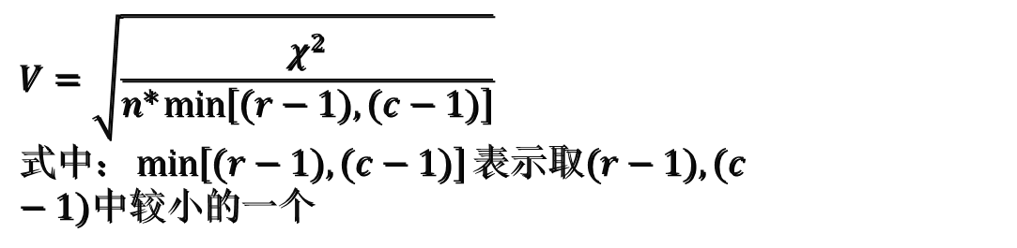
V 相关系数 (V correlation coefficient)
计算公式为
$$V=\sqrt{\frac{χ^{2}}{n*\min\left[(r−1),(c−1)\right]}} \\ 式中：\min\left[(r−1),(c−1)\right]表示取(r−1),(c−1)中较小的一个$$
V 的取值范围是 0≤V≤1
V = 0表明列联表中的两个变量独立
V=1表明列联表中的两个变量完全相关
当列联表中有一维为2，min[(r-1),(c-1)]=1,此时V=ϕ

Slide 36
ϕ、C、V 的比较
同一个列联表，ϕ、C、V 的结果会不同
不同的列联表，ϕ、C、V 的结果也不同
在对不同列联表变量之间的相关程度进行比较时，不同列联表中的行与行、列与列的个数要相同，并且采用同一种系数

Slide 37
列联表中的相关测量 (例题分析)
【例】一种原料来自三个不同地区，原料质量被分成三个不同等级。从这批原料中随机抽取500件进行检验，结果如下表。分别计算ϕ系数、C系数和V系数，并分析相关程度
地区 | 一级 | 二级 | 三级 | 合计
甲地区 | 52 | 64 | 24 | 140
乙地区 | 60 | 59 | 52 | 171
丙地区 | 50 | 65 | 74 | 189
合计 | 162 | 188 | 150 | 500

Slide 38
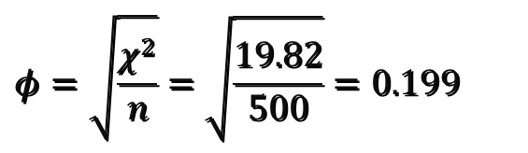
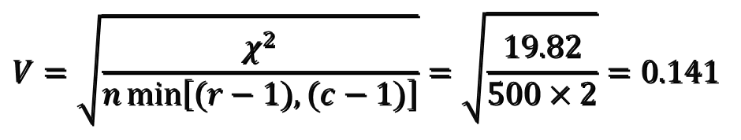
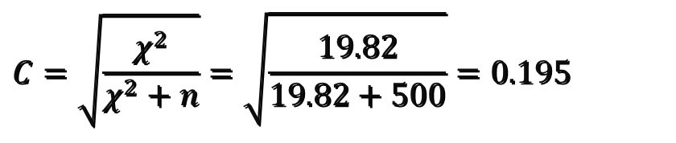
列联表中的相关测量 (例题分析)
解：已知n=500，χ²＝19.82，列联表为3×3
$$φ=\sqrt{\frac{χ^{2}}{n}}=\sqrt{\frac{19.82}{500}}=0.199$$
$$C=\sqrt{\frac{χ^{2}}{χ^{2}+n}}=\sqrt{\frac{19.82}{19.82+500}}=0.195$$
$$V=\sqrt{\frac{χ^{2}}{n\min\left[(r−1),(c−1)\right]}}=\sqrt{\frac{19.82}{500×2}}=0.141$$
结论：三个系数均不高，表明产地和原料等级之
间的相关程度不高

Slide 39
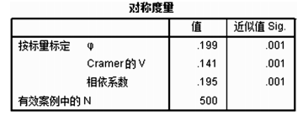
列联表中的相关测量 (例题分析)

Slide 40
本章小结
拟合优度检验
独立性检验
测度列联表中的相关性
Notes:
As a result of this class, you will be able to ...

Slide 41
结 束

